Slide 1


Campus Contest
JARZAGUET Frédéric

Slide 2

Présentation et contexte
Dans le cadre de la formation Bachelor Informatique, il est demandé de créer un site WEB mettant en avant un portfolio personnel de chaque étudiant. Le projet est à concevoir dans sa totalité et sans existant originel.

Slide 3
Expression des besoins
Ce site WEB doit faire la promotion de l’étudiant en mettant en avant l’ensemble de ses travaux et expériences. Il doit permettre de recevoir n’importe quel contenus et supporté sur tous médias.
Il sera créé et alimenté par l’étudiant lui-même. La charte graphique est libre de proposition.
Le projet se fera en 2 période de 4 jours : du 17 au 20 décembre 2019, puis du 17 au 29 février 2020. La livraison du site devra être effective pour le 20 aout 2020.

Slide 4
Objectif des Campus Contest
Période du 14 au 20 décembre 2019 :
• Un document de gestion de projet
• Le maquettage du site
• Un prototype HTML/CSS (optionnel Javascript) • un Document de base de données

Slide 5
Objectif des Campus Contest
Période du 17 au 29 février 2020 :
• Un projet complet et fonctionnel • Un site déployé sur le support de votre choix

Slide 6
Objectif des Campus Contest
Pour le 20 aout 2020 :
• Livraison du site • Prise en compte des éléments du stage en entreprise

Slide 7
Cahier des charges
1. Présentation du projet : Portfolio professionnel
1.1 Objet du document Ce document s’adresse à une équipe de développeurs d’applications Web en première année de formation.
1.2 Sponsor (MOA) La MOA est soutenue par une équipe pédagogique de Campus Academy.
1.3 Chef de projet ou pilote du projet Le chef de projet sera représenté par Campus Academy et pilotera une équipe de développeur.
1.4 Description de parties prenantes • Client / Chef de projet Campus Academy (Service pédagogique ou formateur) • B1 INFO : développeurs 1.5 Objectifs L’équipe doit créer un site Web mettant en avant un portfolio, celui-ci doit comporter une section ou un onglet : Recommandations professionnelles.
1.6 Description de l'existant Il n’y a pas encore d’existant.
1.7 Critères d'acceptabilité du produit Le(s) document(s) livré(s) doi(ven)t : • Être soucieux des règlementations RGPD
2. Expression des besoins
2.1 Analyse fonctionnelle Il est demandé de concevoir les supports suivants :
Un site Web
• Celui-ci doit faire la promotion de votre travail. • Mettre en avant vos travaux personnels, en entreprise et lors de vos sessions de formation. • Vous devrez pouvoir intégrer différents contenus (texte, images et vidéos).
2.2 Analyse non fonctionnelle • Votre application doit être accessible en français au minimum. • L’application doit pouvoir s’adapter aux différents supports informatiques.
3. Le périmètre du projet
3.1 Les enjeux et objectifs du projet L’enjeu est de vous permettre d’avoir une meilleure visibilité sur le net afin de vous positionner plus facilement sur le marché professionnel.
3.2 Les livrables du projet L’équipe devra fournir pour la première session de Campus Contest le vendredi 20 au plus tard 23H59: • Le maquettage de l’application • Un prototype HTML/CSS (optionnel Javascript) • Ainsi qu’un document de gestion de projet incluant les reportings d’activités (évoqués en 5. Gestion de la communication). Cela peut être a minima un RAF au format excel listant les tâches, et la répartition « faites, à faire, prévisionnel » ou directement un accès au Git ou à l’outil de gestion de projet choisi • Document de base de données L’équipe devra fournir pour la deuxième session de Campus Contest : • Un projet complet et fonctionnel • Un site déployé sur le support de votre choix L’adresse unique de livraison est : rendu-b1@campus.academy
4. Contraintes
4.1 Coûts Il n’y a pas d’enveloppe budgétaire compte tenu de la teneur pédagogique du projet
4.2 Délais 10 jours sont prévus pour la conception et réalisation de votre application.
4.3 Autres contraintes • Attention aux contraintes techniques • Attention aux règlementations de la RGPD • Votre site devra être responsive
5. Gestion de la communication
• Un point de 5 minutes le matin pour définir vos objectifs d’avancement • Centralisez vos questions techniques en fin de première journée auprès des délégués • Enregistrer un reporting d’activité tous les soirs à 16h30 au format PDF sui devront être fournis dans vos livrables de première phase.
6. Conseils Pensez lors de la réservation de votre hébergement à demander un certificat SSL. Campus Academy peut vous mettre à disposition un espace d’hébergement sous condition de réservation formulée. Vous pouvez utiliser des frameworks.
Le contenu que vous intègrerez devra être travaillé, soigné et professionnel.

Slide 8
Périmètre du projet
L’enjeu est de permettre une meilleure visibilité des acquis de l’étudiant par une démonstration de ses compétences.
Pour ce fait, une maquette de l’application est demandée ainsi qu’un prototype en HTML/CSS du site.
Une section ou onglet « Recommandations professionnelles » est imposée.

Slide 9
Cible du projet
Les principales cibles du site seront des professionnels ainsi que les correcteurs de l’école.
Personna 1 : Un recruteur
Personna 2 : Un visiteur laissant un message ou commentaire

Slide 10
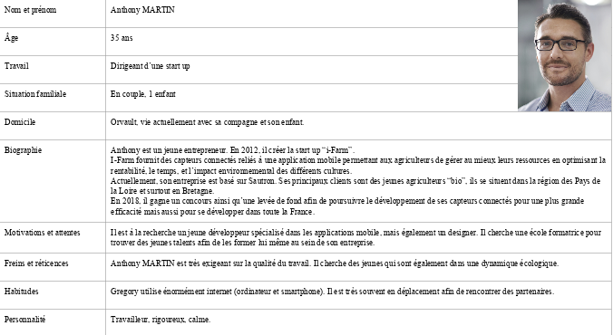
Cible du projet
Personna 1 : Un recruteur
r

Slide 11
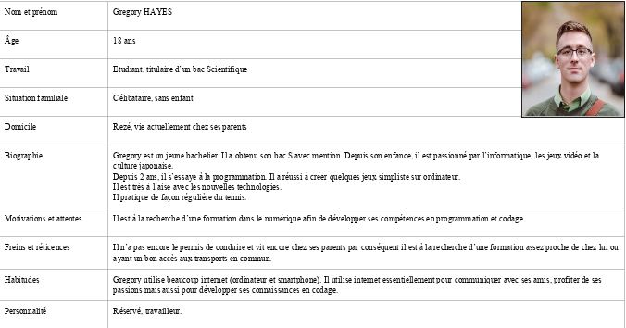
Cible du projet
Personna 1 : Un visiteur laissant un message ou commentaire
r

Slide 12
Interactions avec le site
Consultations des différentes pages
.
Téléchargement possible des documents.
Possibilité de laisser une recommandation ou un message en direction de l’étudiant.

Slide 13
fonctionnalité du site
Commun à toutes les pages :
Le footer rappelle le nom Portfolio écrit en rouge ainsi que la barre de navigation.
Une section centrale où se trouveront les informations. En pieds de page, un lien vers les mentions légales ainsi que vers l’arborescence sera disponible.
Projet commun dans un second temps, possibilité de faire des modifications directement sur le site sans avoir besoin de l’écrire en back.

Slide 14
fonctionnalité du site
Page Présentation :
Dans un premier temps, par action sur 2 deux boutons, un défilement succinct des informations du CV, rubrique par rubrique.

Slide 15
fonctionnalité du site
Page Expériences professionnelles :
Sont regroupées, toutes les expériences professionnelles constituant le CV.

Slide 16
fonctionnalité du site
Page Formations :
Sont regroupées, toutes les formations constituant le CV.

Slide 17
fonctionnalité du site
Page Expériences diverses :
Sont regroupées, toutes les expériences diverses constituant le CV.
.

Slide 18
fonctionnalité du site
Page Contact / Recommandations :
Est présent un formulaire permettant après validation de renseigner une base de données. Selon le module choisis, le message sera soit un courrier soit une recommandation d’un visiteur vers l’étudiant.
.

Slide 19
fonctionnalité du site
Page CV :
Est présent un CV de type HTML / CSS qui est flexible et responsif.
.

Slide 20
fonctionnalité du site
Page Project :
Sont regroupé, toutes les projet, exercices notables aussi bien personnel que professionnel.

Slide 21
Contenu mis en ligne
Les principaux contenus seront principalement textuels, mais aussi des images, des morceaux de code…

Slide 22
Stratégie de référencement
Dans un premier temps, aucunes techniques de référencements ne seront appliquées. Le recours aux liens sponsorisés n’est pas retenu ainsi que l’association aux réseaux sociaux.

Slide 23
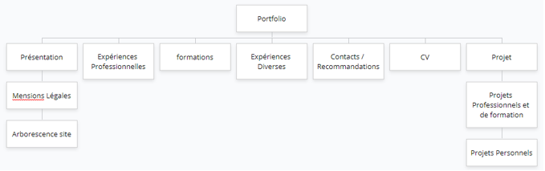
Plan du site/ infrastructure

Slide 24
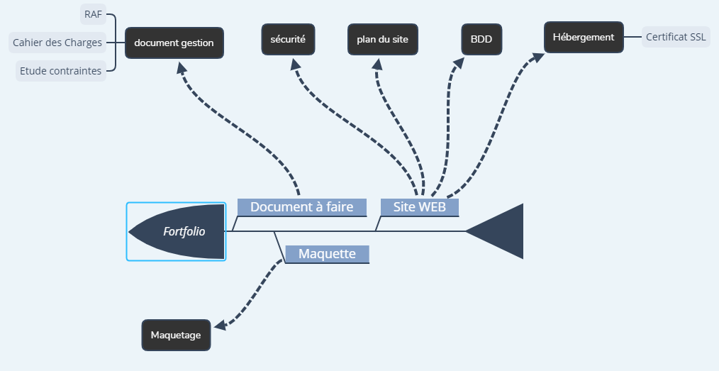
Plan du site/ infrastructure

